Slide 1











Chủ đề 4: Điều em cần biết
Chủ đề 4: Điều em cần biết
Chủ đề 4: Điều em cần biết
Bài 1
Bài 1
Bài 1
RỬA TAY TRƯỚC KHI ĂN
RỬA TAY TRƯỚC KHI ĂN

Slide 2


1
Khởi động

Slide 3
1. Quan sát các bạn đang rửa tay
b. Em thường rửa tay khi nào?
a. Vì sao các bạn phải rửa tay?

Slide 4
2
Đọc

Slide 6
Rửa tay trước khi ăn
Vi trùng có ở khắp nơi. Nhưng chúng ta không nhìn thấy được bằng mắt thường. Khi tiếp xúc với đồ vật, vi trùng dính vào tay. Tay cầm thức ăn, vi trùng từ tay theo thức ăn vào cơ thể. Do đó, chúng ta có thể mắc bệnh.
Để phòng bệnh, chúng ta phải rửa tay trước khi ăn. Cần rửa tay bằng xà phòng với nước sạch.
1
2
3
4
5
6
7

Slide 7
Tay cầm thức ăn,/ vi trùng từ tay/ theo thức ăn vào cơ thể.
Để phòng bệnh,/ chúng ta/ phải rửa tay/ trước khi ăn.

Slide 8
Rửa tay trước khi ăn
Vi trùng có ở khắp nơi. Nhưng chúng ta không nhìn thấy được bằng mắt thường. Khi tay tiếp xúc với đồ vật, vi trùng dính vào tay. Tay cầm thức ăn, vi trùng từ tay theo thức ăn đi vào cơ thể. Do đó, chúng ta có thể mắc bệnh.
Để phòng bệnh, chúng ta phải rửa tay trước khi ăn. Cần rửa tay bằng xà phòng với nước sạch.
(Nguyên Vũ)
1
2

Slide 9
3
Trả lời
câu hỏi

Slide 10
3. Tr¶ lêi c©u hái
a.Vi trùng đi vào cơ thể con người bằng cách nào?
b. Để phòng bệnh, chúng ta phải làm gì?
c. Cần rửa tay như thế nào cho đúng?

Slide 11
4
a
.Vi trùng đi vào cơ thể con người bằng cách nào?
- Vi trùng từ tay theo tay đi vào cơ thể
TRẢ LỜI CÂU HỎI
b
Để phòng bệnh, chúng ta phải làm gì?
- Để phòng bệnh chúng ta phải rửa tay đúng cách trước khi ăn.
c
Cần rửa tay như thế nào cho đúng?
- Cần rửa tay bằng xà phòng với nước sạch.

Slide 12
4
Viết vào vở

Slide 13
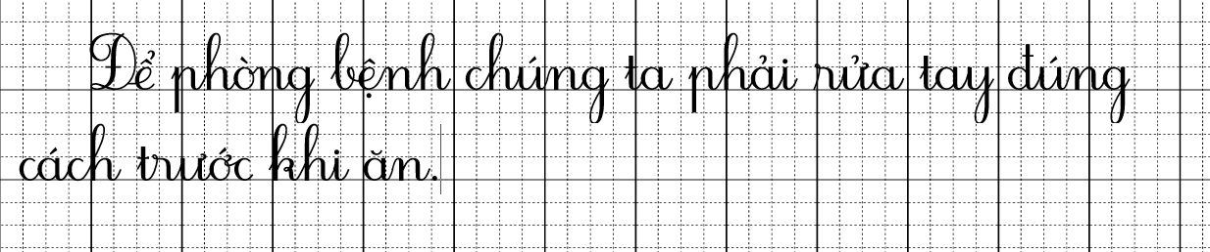
Viết vào vở câu trả lời cho câu hỏi b ở mục 3
(…)
Để phòng bệnh chúng ta phải
rửa tay đúng cách trước khi ăn.

Slide 14
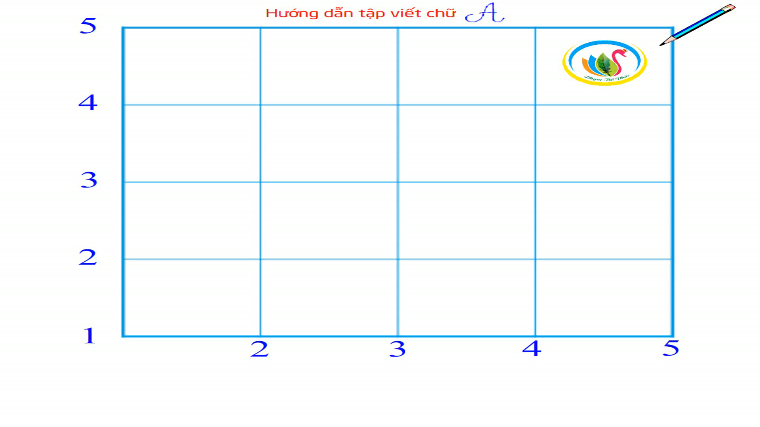
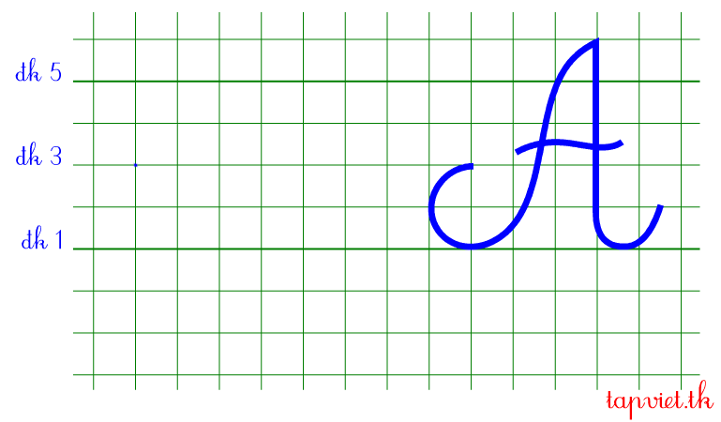
Tô chữ hoa A

Slide 15
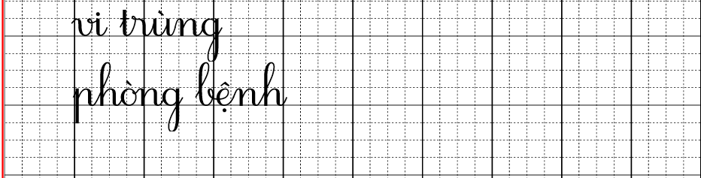

Slide 16
5
Chọn từ ngữ

Slide 17
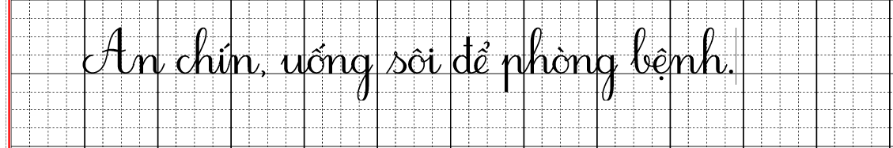
Chọn từ ngữ để hoàn thiện câu và viết câu vào vở
vi trùng rửa tay
phòng bệnh
Ăn chín, uống sôi để
(…) .

Slide 18
6
Quan sát tranh

Slide 19
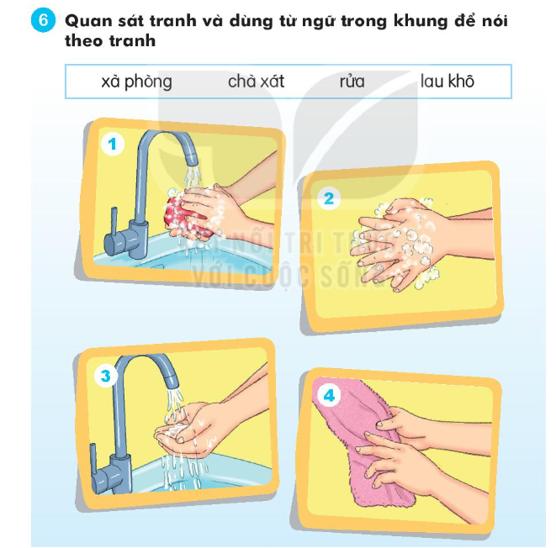

Slide 20
7
Nghe viết

Slide 21
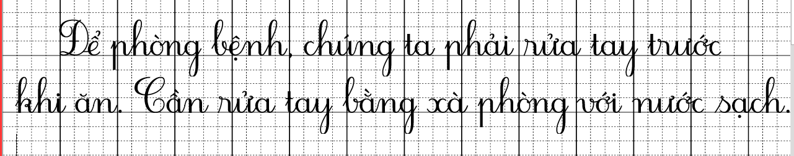
Nghe viết

Slide 22


Slide 23
8
Chọn từ ngữ

Slide 24
Chọn chữ phù hợp thay cho bông hoa
vi trùng
chà xát
nhanh chóng
ghi nhớ
cố gắng
gọn ghẽ
da dẻ
rửa tay
giữ gìn

Slide 25
9
Trò chơi

Slide 26
Em làm bác sĩ

Slide 27
10
Củng cố

